Slide 1

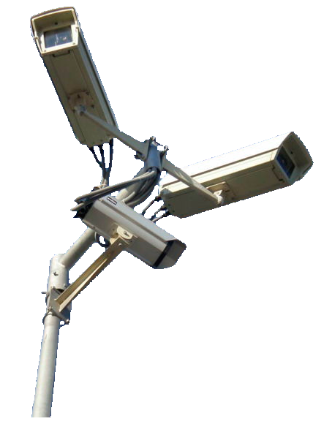
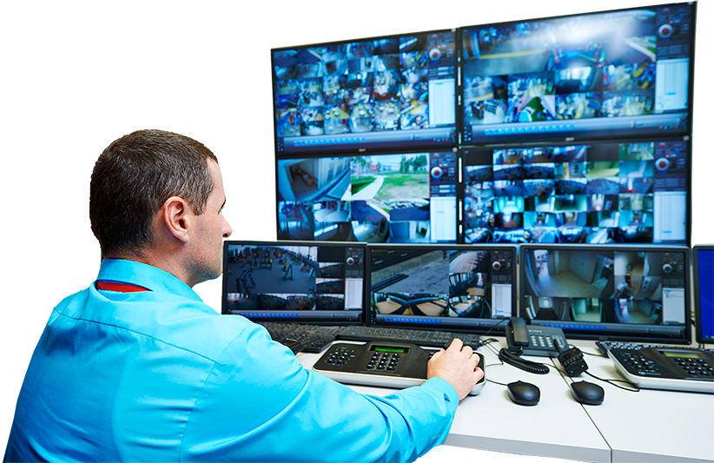



Ceuta Ciudad Segura
Presentación Buena Práctica – Ciudad Autónoma de Ceuta
Acto Anual de Comunicación sobre Política Regional y Fondos Europeos en España, año 2020

Slide 2

- Presentación:
Gabriel M. Fortes Aguilar
Responsable de Tecnologías de la Información y la Comunicación de
PROCESA Sociedad de Desarrollo de Ceuta.
Consejería de Hacienda, Economía y Función Pública de la Ciudad Autónoma de Ceuta.

Slide 3


SUMINISTRO E IMPLANTACIÓN DE DIVERSOS SISTEMAS TECNOLÓGICOS Y DE SEGURIDAD EN LA CIUDAD AUTÓNOMA DE CEUTA PARA EL IMPULSO DEL PROYECTO DE CIUDAD SEGURA (SAFE CITY).
Cofinanciación:
- Ciudad Autónoma de Ceuta
- Unión Europea (Fondo Europeo de Desarrollo Regional).
PROGRAMA OPERATIVO DEL FONDO EUROPEO DE DESARROLLO REGIONAL PARA CEUTA 2014-2020.
Objetivo Específico 2.3.2 "Reforzar el e-gobierno, e-cultura y la confianza en el ámbito digital“.
Porcentaje de cofinanciación:
80% con recursos procedentes del Fondo Europeo de Desarrollo Regional (FEDER).
20% con aportaciones de la Ciudad Autónoma de Ceuta.
Importe de adjudicación:
1.999.599,30 euros
Entidad gestora del proyecto:
PROCESA SOCIEDAD DE DESARROLLO DE CEUTA

Slide 4


El proyecto "Ceuta ciudad segura" (Safe City), engloba una solución integral para la mejora de la seguridad ciudadana y el tráfico que permite mediante un sistema propio de comunicaciones y cámaras de tecnología avanzada, la lectura automática de matrículas, búsqueda por apariencia, reconocimiento facial y detección de incidentes (accidentes, conductas de merodeo, objetos abandonados) mediante inteligencia artificial.
También se ha implementado un sistema de detección temprana de incendios forestales mediante cámaras térmicas con un sistema de información meteorológico integrado. Completan el proyecto la instalación de bolardos de alta resistencia -para controlar la movilidad y asegurar las calles ante posibles atentados- y la colocación de paneles de información al ciudadano para emitir avisos relacionados con la movilidad y la seguridad, todo ello junto a la modernización de los dos centros de control en Policía Local y Policía Nacional.
Safecity (ciudad segura) es una solución que, dentro de la estrategia de Smart City (ciudad inteligente), aporta herramientas para una actuación coordinada de las áreas funcionales de Movilidad y Seguridad en un mismo sistema. Un proceso que ha implicado la coordinación entre numerosos organismos del Ministerio del Interior y la Ciudad Autónoma de Ceuta.
Instituciones involucradas:
Ciudad Autónoma de Ceuta
- Consejería de Gobernación.
- Policía Local.
- Servicio de Extinción de Incendios y Salvamento.
- 112.
- Consejería de Medio Ambiente y Sostenibilidad.
- Consejería de Economía, Hacienda, Administración
Pública y Empleo.
- PROCESA Sociedad de Desarrollo de Ceuta.
- Delegación del Gobierno en Ceuta
- Ministerio del Interior
- Secretaría de Estado de Seguridad.
- Subdirección General de Sistemas de Información y Comunica-
ciones para la Seguridad.
- Policía Nacional.
- Ingeniería de Sistemas para la Defensa de España (ISDEFE).

Slide 5


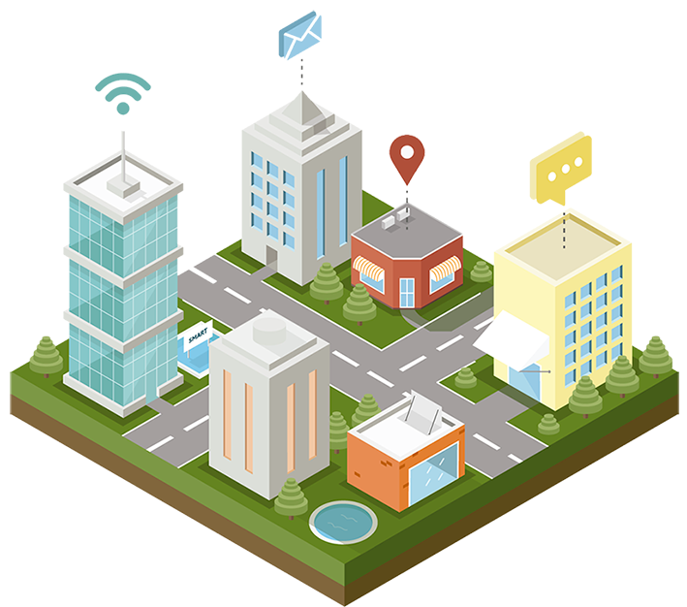

Componentes principales del proyecto
Sistema de 65 implantaciones para Cámaras de vigilancia de tráfico, lectura de Matriculas, Reconocimiento Facial y detección de incidentes.
Sistema de Detección temprana de incendios forestales formado por 4 estaciones.
Sistema de 19 elementos retráctiles (bolardos) para impedir acceso a vehículos.
Sistema de 7 Paneles de información al ciudadano.
2 Centros de Control Policía Local y Nacional Coordinados.
Software de integración de todos los sistemas, principalmente de la gestión de vídeo.
Sistema Propio de Comunicaciones formado por Red de fibra Óptica que cubre prácticamente la ciudad, reutilizable para otros sensores en estrategia de
Smart City (ciudad inteligente).

Slide 6


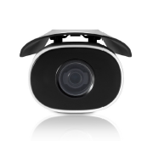
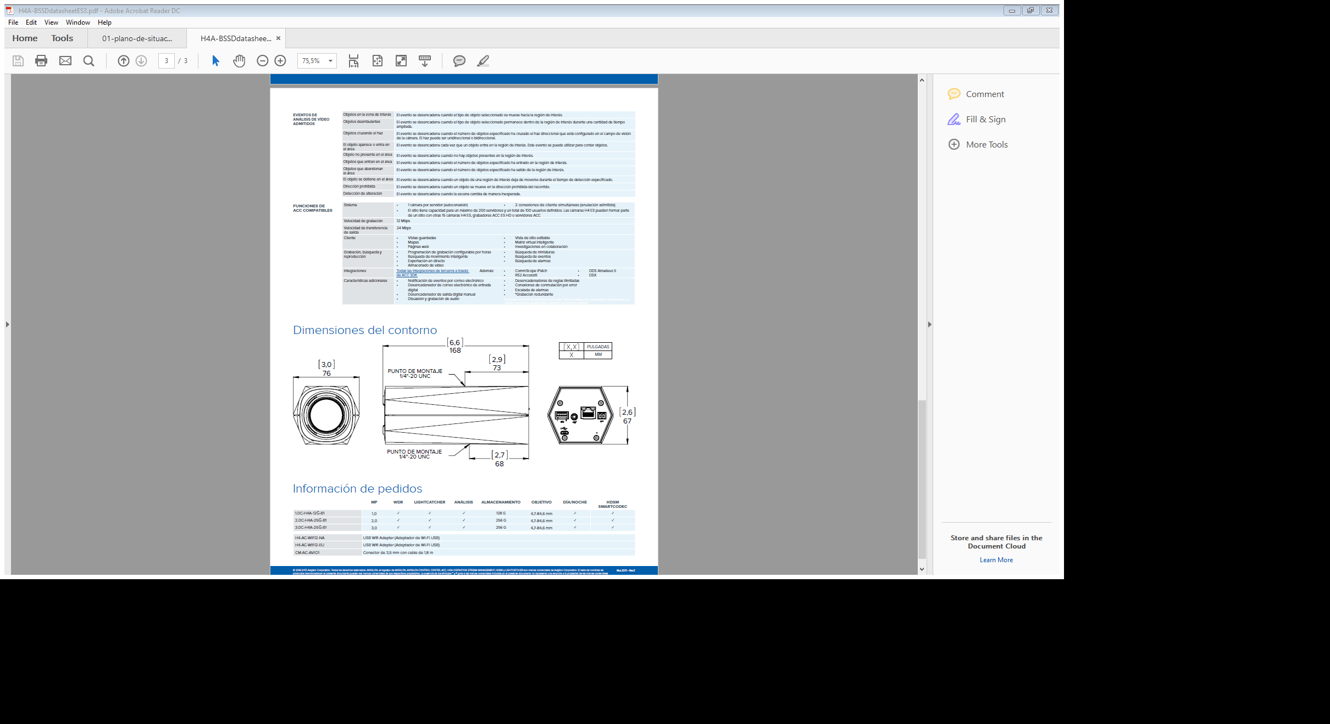
Sistema de Cámaras
Cámaras de última tecnología con diferente resolución según su tipo de aplicación.
Instalación en 65 puntos estratégicos.
Capacidad de hasta 64 zonas de privacidad donde no se visualiza para cumplir con la LOPDGDD y el Reglamento General de Protección de Datos (U.E.).
Máximas normas de calidad.

Slide 7


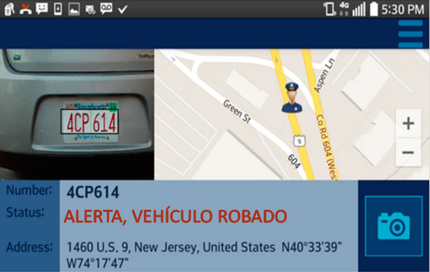
Funcionalidad de las cámaras
Reconocimiento Facial siguiendo evaluación americana NIST (National Institute of Standards and Technology) 2017.
Lectura de matrículas de más de 38 países incluyendo caracteres árabes y todos los Europeos.
Comparación de matrículas o caras con la base de datos de la Policía Nacional.
Detección de incidentes como accidentes, objetos abandonados, conductas de merodeo, mediante inteligencia artificial.
Posibilidad de detección de problemas de tráfico y calculo de matrices origen destino.

Slide 8

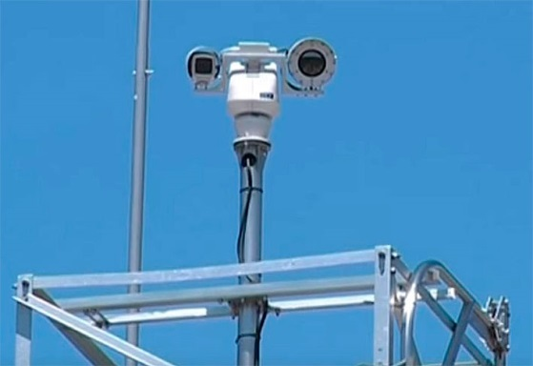
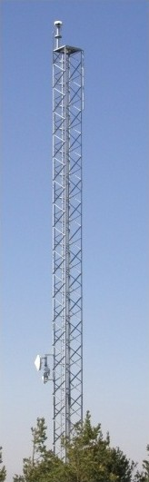
Detección de incendios forestales
El objetivo de este sistema es la detección automática temprana, localización y seguimiento de posibles incendios forestales en los montes y zonas periurbanas de Ceuta.
Se acometerá la instalación de un sistema de detección térmica de incendios forestales de funcionamiento continuo que por análisis térmico permitirá su detección automática temprana y el envío de información instantánea gracias al sistema de comunicaciones propio. Dicho sistema mostrará su localización y realizará el seguimiento a través del sistema meteorológico integrado, incluso con detección nocturna y condiciones meteorológicas adversas como niebla.
Con un alcance de detección de hasta 15 kilómetros y una localización precisa por georreferenciación realizando un seguimiento en tiempo real del frente del fuego y de los trabajos de extinción.

Slide 9


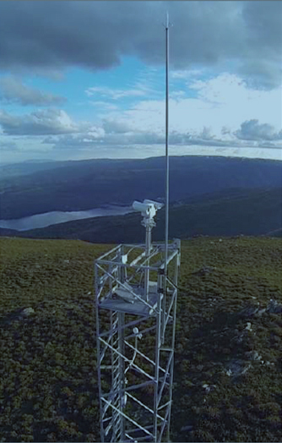
Detección de incendios forestales
Detección de incendios mediante sistema de cámaras térmicas.
Se cubre toda la zona de montes y zonas periurbanas de Ceuta.
Sistema de comunicaciones propio para el envío de alarmas al centro de control.
Sistema de información meteorológico integrado para realizar las predicciones de evolución de los incendios.
Sistema de ayuda para la información durante la extinción de incendios por la doble cámara visual.
Sistema de alimentación remota mediante paneles solares y baterías.
Torres de 20 metros de altura.

Slide 10

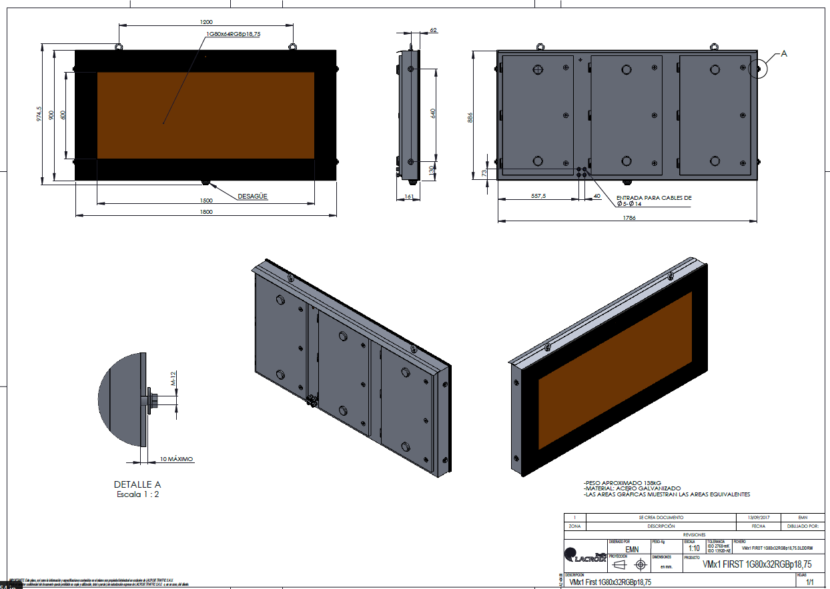
Sistema de paneles de información al ciudadano
Implementación de 7 paneles de información.
Aplicación de gestión de mensajes.
Largo 1.900 mm, Alto 970 mm. y ancho 200 mm.
Capacidad de presentar caracteres árabes y cumplir el que los pictogramas estén formados por píxeles RGB y el texto alfanumérico por píxeles Y.
Incluye controladoras RGBY en una matriz de vídeo continua.

Slide 11


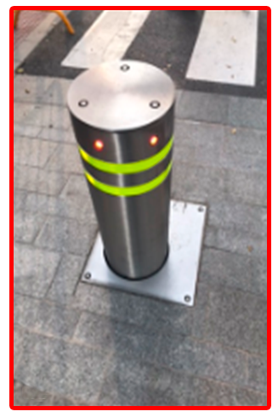
Sistema de elementos retráctiles (bolardos)
15 nuevos se suman a 4 ya existentes.
Resistencia al impacto de un vehículo de 7.000 Kg. a 80 km/h.
Grupo electro-hidráulico para subida y bajada.
Fresado y bandas reflectantes amarillas.
Diámetro del Pivote: 275mm.
Espesor del Pivote: 9,27mm.
Altura de Emersión (Visible desde el suelo): 1.100mm.
Cilindro hidráulico.

Slide 12
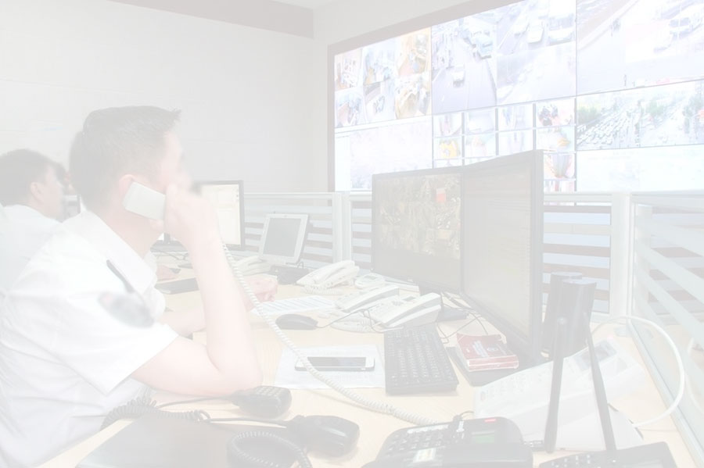

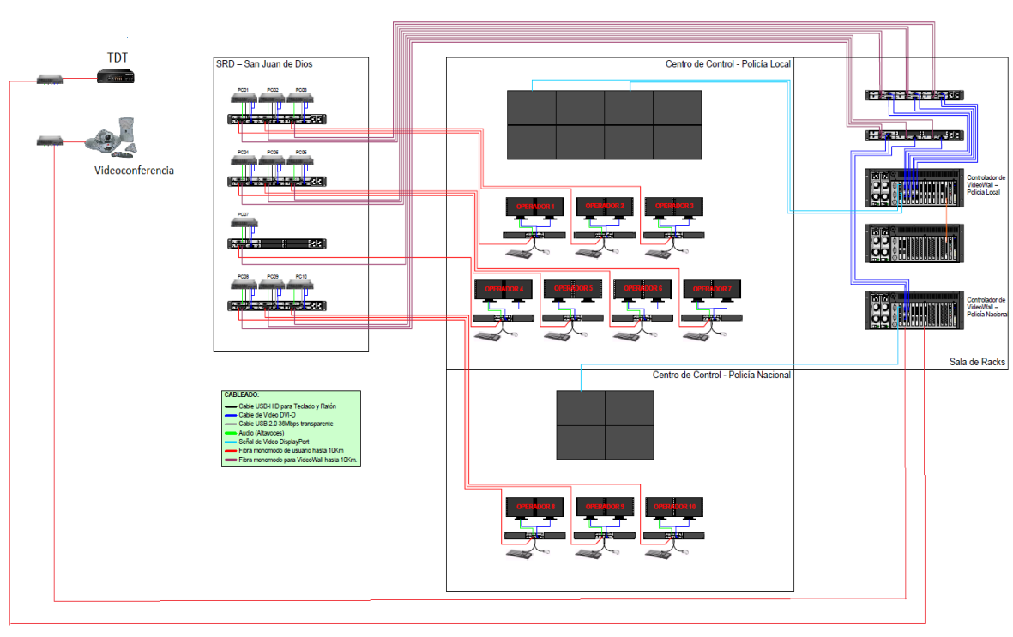
Modernización de los Centros de Control
Se incluye el equipamiento para centro de Control de
Policía Local y Policía Nacional consistente en:
  Sala de Recepción de Datos.
  Sistema de Alimentación Ininterrumpida (SAI).
  Subsistema de Audio Operativo.
  Subsistema de Proyección.
  Subsistema de Comunicaciones.
  Subsistema de Cableado Estructurado Inteligente.
  Subsistema de Seguridad.
  Puestos de Operador.
  Servidores.

Slide 13

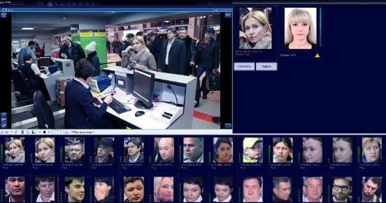
Capacidades del Software
Integración de la información de cámaras, paneles y detección de incendios.
Software Ad-hoc (especialmente diseñado) para el proyecto Ceuta Ciudad Segura (SafeCity).
Funciones de Visualización y Gestión de usuarios.
Funcionalidades de Audio, Funcionalidad de Mapas 3D y Funciones de Videowall integradas.
Funcionalidad de Automatización y Funcionalidad de archivo de largo plazo.
Funcionalidades de Diagnóstico y Detección de Fallas y Funcionalidades de Integración.
I / O y control de dispositivo externo y Pan / Tilt / Control de Zoom.
Registro / monitoreo de estado.
Eventos SNMP.
Gestión del video y Análisis de Video.
Filtros para análisis de video.
Nacionalidades Lectura de Matriculas.
Evaluación NIST (National Institute of Standards and Technology).

Slide 14

Posibles expansiones futuras del sistema
Integración y gestión de los sistemas de regulación del Tráfico desde el mismo sistema.
Sistema de gestión de eventos de la ciudad.
Ampliación del número y tipo de sensores para integración con Smart City.
Funcionalidades de Opendata (datos abiertos).
Integración de sistemas meteorológicos. Predicción.
Incorporación de información de Tráfico desde el sistema de cámaras. Matrices Origen/ Destino.
Gestión automática de Bolardos.
Ampliación del número de Paneles.
Incorporación de información del sistema de Alumbrado.
Aplicación móvil para que desde los terminales de Policía se puedan ver y controlar las cámaras.
Control de megafonía de emergencia desde el mismo sistema.

Slide 15
Ceuta Ciudad Segura
¡Gracias
por su atención!

